Slide 1

Einstieg in die objektorientierte Programmierung mit Java

Slide 2
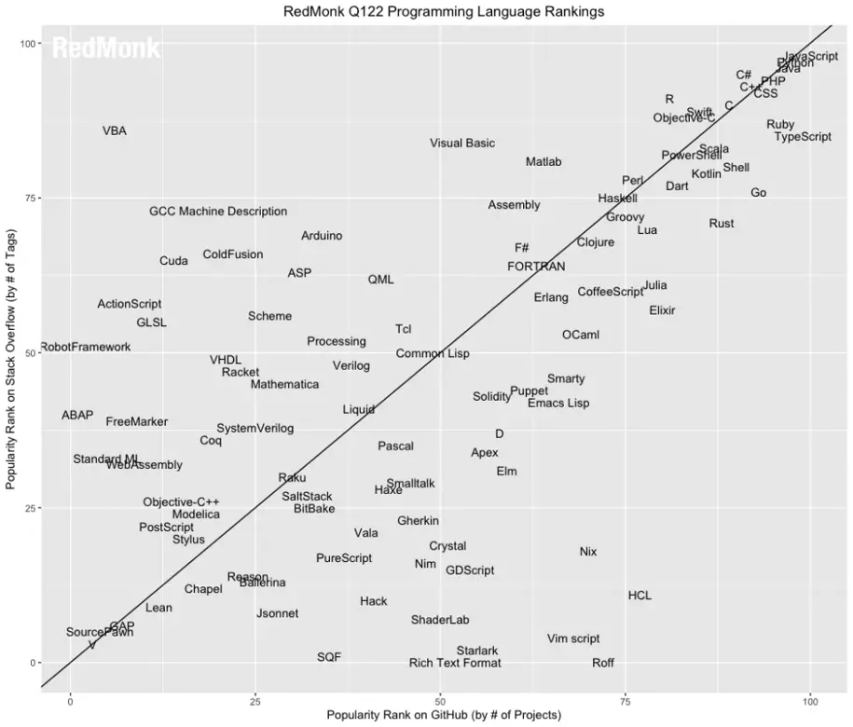
Warum Java?

Slide 3
Warum Java?
Weite Verbreitung in Hinblick auf Projekte und Nutzer
Modellierung der realen Welt in Form von Klassen bzw. Objekten
Umsetzung des objektorientierten Programmier-Paradigmas
Vererbung: neue Klassen basierend auf einer schon vorhandenen Klasse beschreiben
Einfache Implementierung von Datenstrukturen

Slide 4
Wichtige Programmierkonzepte (Wdh.)
Array
Bedingung
String
Variable
if … else
counter = 0
Rückgabewert
bedingte Anweisung
while
Datentyp
Anweisungen wiederholen
Anweisung
Verzweigung
for (i =0; i<5; i++)
counter < 10
Funktion
Schleife
if
Parameter

Slide 5
Umsetzung in Java?

Slide 6
Ohne Klassen geht in Java nichts: Hello world!
Python:
print("Hello world!")
Java:
public class Person {
public static void main(String[] args){
System.out.println("Hello world!");
}
}

Slide 7
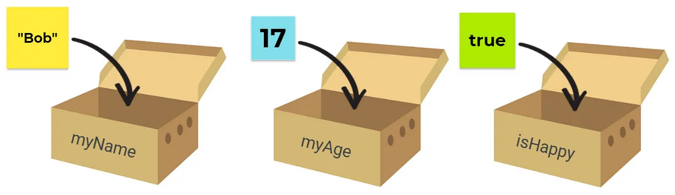
Variablen

Slide 8
Konzept der Variablen
Deklaration:
  Datentyp & Name der Variablen
  z.B.: int punkte;
Initialisierung:
  Zuweisung eines Startwerts
  z.B.: punkte = 0;
Deklaration & Initialisierung:
  int punkte = 0;
Zuweisung:
  Änderung des Wertes der Variablen
  z.B.: punkte = punkte + 1
Wichtige Datentypen in Java:
int: ganze Zahlen (32 Bits)
long: ganze Zahlen (64 Bits)
double: Kommazahlen (64 Bits)
boolean: Wahrheitswert
char: Zeichen
String: Zeichenkette
Hinweis: Über Klassen können Sie eigene Datentypen erstellen.

Slide 9
Aufgaben zu Variablen
Deklarieren Sie eine Variable alter und initialisieren Sie diese mit ihrem Alter.
Lassen Sie den Wert ausgeben.
Erhöhen Sie den Wert der Variablen um 1 und geben Sie den Wert erneut aus.
Versuchen Sie der Variablen alter ihren Namen zuzuweisen. Warum ist dies nicht möglich?
Deklarieren Sie eine Variable Name und initialisieren Sie diese mit ihrem Namen.
Lassen Sie den Wert ausgeben.

Slide 10
Bedingte Anweisungen und Verzweigungen
Bedingte Anweisung
Verzweigung
Aufbau:
if (Bedingung) {
// Anweisung 1
// Anweisung 2
}
Beispiel:
int x = 7
if (x % 2 == 0){
System.out.println("gerade Zahl");
}
Aufbau:
if (Bedingung) {
// Anweisungen
} else {
// alternative Anweisungen
}
Beispiel:
int x = 7
if (x % 2 == 0){
System.out.println("gerade Zahl");
} else {
System.out.println("ungerade Zahl");
}

Slide 11
Aufgaben zu Verzweigungen
Mit Hilfe einer bedingten Anweisung soll überprüft werden, ob Sie schon volljährig sind. Wenn also der Wert in alter >= 18 ist, soll der Text "Sie sind volljährig!" ausgegeben werden.
Ergänzen Sie auch sinnvoll einen else-Fall.

Slide 12
Schleifen
while-Schleife
for-Schleife
Aufbau:
while (Bedingung) {
// Anweisung 1
// Anweisung 2
}
Beispiel:
int i = 0;
while (i < 5) {
System.out.println(i);
i = i + 1;
}
Aufbau:
for (i = 0; i<obereSchranke; i++){
// Anweisung 1
// Anweisung 2
}
Beispiel:
for (i =0; i<5; i++){
System.out.println(i);
}

Slide 13
Aufgaben zu Schleifen
Geben Sie mit Hilfe einer while-Schleife alle geraden Zahlen bis 20 aus. Tipp: Zählen Sie die Zählervariable jeweils um 2 hoch.
Nutzen Sie eine for-Schleife, um für jedes Jahr ihres Alters ein Emoji auszugeben.

Slide 14
Methoden
public class Einstieg {
public void helloWorldMethod() {
System.out.println("Hello world!");
}
public static void main(String[] args) {
helloWorldMethod();
}
}

Slide 15
Aufgaben zu Methoden
Definieren Sie eine Methode helloIhrName(), die Sie auf der Kommandozeile begrüßt.
Rufen Sie die Method innerhalb der main-Methode auf.

Slide 16
Methoden mit Parametern
public class Einstieg {
public void helloWorldMethod() {
System.out.println("Hello world!");
}
public void helloEckenerMethod() {
System.out.println("Hello Eckener-Gymansium!");
}
public static void main(String[] args) {
helloWorldMethod();
helloEckenerGymnasium();
}
}

Slide 17
Methoden mit Parametern
public class Einstieg {
public void helloMethod(String name) {
System.out.println("Hello " + name + " !" );
}
public static void main(String[] args) {
helloMethod("world");
helloMethod("Eckener-Gymansium");
}
}

Slide 18
Aufgaben zu Methoden mit Parametern
Definieren Sie eine Methode isAdult, die einen Parameter age besitzt und überprüft, ob der übergebene Wert für diesen Parameter >= 18 ist. Falls ja, soll der Zugang durch einen entsprechenden Text auf der Kommandozeile erteilt werden.
Rufen Sie die Method mit einem konkreten Wert innerhalb der main-Methode auf.

Slide 19
Methoden mit Rückgabe
public class Einstieg {
public void square(int number) {
System.out.println(number * number);
}
public static void main(String[] args) {
square(2);
int square2 = square(2);
}
}

Slide 20
Methoden mit Rückgabe
public class Einstieg {
public int square(int number) {
int result = number * number;
return result;
}
public static void main(String[] args) {
int square2 = square(2);
System.out.println(square2);
}
}

Slide 21
Aufgaben zu Methoden mit Rückgabewert
Passen Sie die Methode isAdult so an, dass das Ergebnis nicht über die Kommandozeile ausgegeben, sondern als Wahrheitswert zurückgegeben wird.
Definieren Sie eine Methode increment, die einen Parameter vom Typ int besitzt, den übergebenen Wert um 1 erhöht und dann das Ergebnis zurückgibt.
Definieren Sie eine Methode double, die einen Parameter vom Typ int besitzt, den übergebenen Wert verdoppelt und dann das Ergebnis zurückgibt.

